Slide 1
田忌赛马
说课人陈允铁

Slide 2
一、说教材
二、说教法学法
三、教学理念
四、教学手段及评价方式
五、说教学过程
六、板书设计

Slide 3
一、说教材
1、教学内容
《田忌赛马》是北师大版小学语文三年级下册第四单元的第一篇课文。这篇课文主要讲了战国时期齐国大将田忌和齐威王赛马，田忌连输三场，孙膑看了比赛后帮助田忌掉换马的出场顺序，取得了第二次比赛的胜利，表现了孙膑的足智多谋。全文按照事情发展的先后顺序，可以分为“初战失败”孙膑献计“再赛获胜”三部分，这个故事启发我们做事要仔细观察，善于思考。本课时是第二课时,在第一课时的基础上，我设定本课的教学目标为

Slide 4
2、教学目标
认知目标：理解课文内容，体会孙膑的足智多谋，
能力目标：抓住人物的神态、语言来感悟人物的 一一一一一情感及性格特点，从而有感情朗读课文。
情感目标：懂得在学习生活中仔细观察、善于分一一一一一一一一析，才能找到解决问题的好方法。

Slide 5
3、教学重点：
理解课文内容，体会孙膑的足智多谋
4、教学难点：
理解孙膑为什么能想出这样的好主意

Slide 6
二、教法学法：
朗读理解法、重点词句突破法、小组合作探究学习法、质疑提问法。

Slide 7
三、教学理念
《新课标》明确指出：“阅读教学应注重阅读感受和体验，应注重指导学生理解主要内容，体味和推敲重要词句在语言环境中的意义和作用。” 为完成本课教学目标，充分发挥学生的主体作用，我引导学生抓住重点词句理解课文内容，在此基础上有感情朗读，让学生在读书思考的基础上，通过教师提问，围绕重难点进行小组合作学习，展开讨论和交流，发表见解，深化人物性格特征，培养学生分析问题、解决问题的能力。

Slide 8
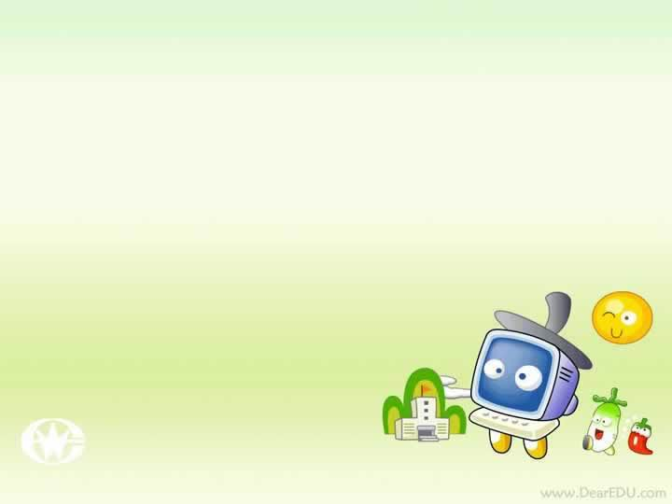
四、教学手段及评价方式：
借助多媒体课件，实现教学目标。
评价方式注重教师的激励性评价，强化学生的自我评价和生生互评。本着尊重、信任、爱护、宽容学生的原则。

Slide 9
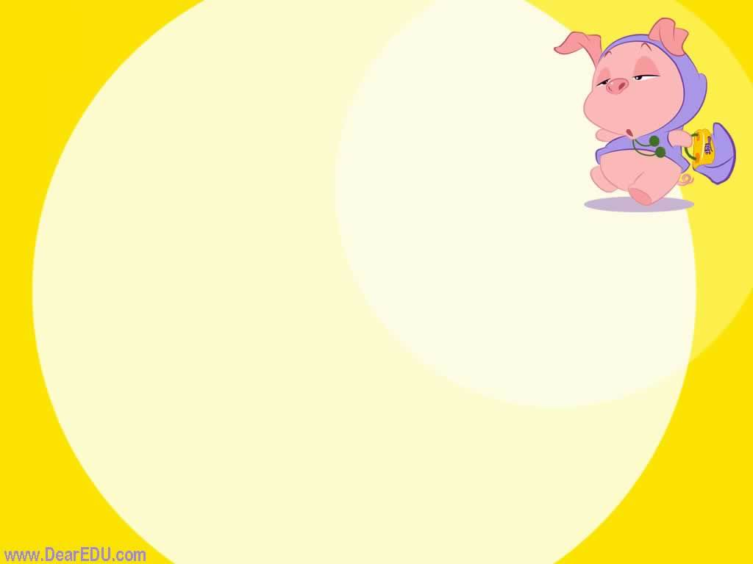
五、教学过程
(一)读课文，自学两次赛马内容
(二)课件出示两次对阵图，动手操作引发思考
(三)合作探究，学习孙膑献计
(四)拓展
(五)课文总结, 强化感受
(六)教师小结

Slide 10
一、读课文，自学两次赛马内容
复习导入，齐读课文再次对课文加深印象并让学生快速找出两次赛马的内容，并自学这两部分。课件出示学习要求，让学生带着问题来学习课文，既调动了学生的主动性和积极性，又锻炼了学生的语言表达能力。

Slide 11
学习建议：
1、大声朗读1-2自然段，13-17自然段。
2、按下面的句式，说一说田忌两次赛马的经过。
第＿次赛马的时候，田忌先用__________对齐威王的__________，接着用__________对齐威王的__________，最后用__________对齐威王的__________。由于__________，所以田忌__________。
3、选一人说，另选一人用纸马演示两次比赛过程。

Slide 12
二、出示两次对阵图，动手操作引发思考
课件出示两次比赛的对阵图，让学生分析田忌是转败为胜的原因（掉换马的出场顺序），接着让学生动手操作其他掉换顺序的方法，这一设计可以给学生广阔的思维空间，通过摆、推敲、比较、联系等方法，训练学生的思维能力。通过实验证明，孙膑安排的这个顺序不是乱调的。得出结论孙膑想出的这种出场顺序是田忌能赢得唯一办法，表现孙膑的善于思考，感受孙膑的智慧。

Slide 14
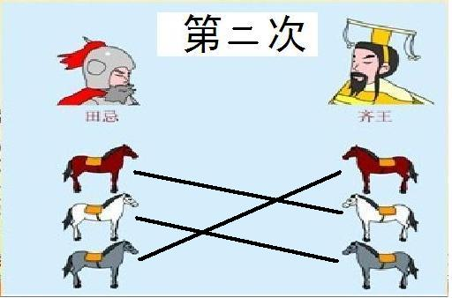

Slide 15
(三)合作探究，学习孙膑献计
学习课文的第二部分，围绕重点，研读探究，分析孙膑为什么能想出这样的好办法。
首先课件出示学习提示，进行小组合作学习，接着进行小组汇报孙膑想出这样的好主意的原因，弄清孙膑能想出好办法主要得益于他能认真观察、仔细分析，让学生在文中找出有关句子，并体会“齐威王的马比你的马快不了多少呀”这句话，通过马速排行理解“快不了多少”是第二次比赛胜利的关键。通过这一设计我想能达到两个目的，一是突破了课文的难点，二是使学生懂得，只有仔细观察，才能想出正确的方法。

Slide 16
学习建议：
1、第一次赛马后，三个人有什么不同表现？
2、为什么孙膑能想出这个好主意呢？在文中找一找有关句子，划出来，想一想。

Slide 17
接着让学生汇报田忌和齐威王为什么没有想出这样的好主意？引导学生抓重点词去理解人物的心理。
两次赛马中间的对话部分是教学的重点。田忌、孙膑、齐威王不同的神态、表情、语气激发了学生朗读的兴趣。对于这样对话多的段落，我让学生充分朗读，学生在充分感悟文本的基础上平等对话，以读悟情，在感悟语言中积累语言，陶冶情操，让学生通过人物的神态、语言来感悟人物的情感及性格特点，使学生受到情感的熏陶，感受孙膑的足智多谋。
最后让学生分角色朗读课文，加深对文章的理解。这一设计我想引导学生通过朗读进一步领会这段的内容和人物的想法，并且培养学生的朗读能力。

Slide 18
四、拓展
做齐威王的谋士。
同学们，如果你是齐威王的谋士，在第二次比赛中途对于田忌掉换了马的顺序，你有所警觉的话，你有办法帮助齐威王取胜吗？设计这一环节意在训练学生的思维能力，提高学生的兴趣，并让学生知道要用智慧去解决问题。

Slide 19
五、总结
学了这篇课文，你有什么启示和收获呢？（学生自由读文后发言）这一设计我想可以让学生在充分理解课文内容的基础上，结合已有认知水平，展开合理、大胆的想象，并把所想的用自己的语言流畅地说出来，这是培养学生词语组织运用能力的很好的方法。

Slide 20
六、教师小结
胜不骄、败不馁，遇事要仔细观察、善于思考！
同学们，智慧是人生的向导，但智慧也不是与生俱来的，希望我们同学今后在生活中能够做到认真观察，善于思考，不断学习，用智慧的钥匙去开启你们的成功之门。

Slide 21
六、板书设计
田忌赛马
掉换顺序
初赛失败 － － －→再赛胜利
孙膑献计
认真观察 善于思考

